Slide 1
第2章
递归与分治策略
Notes:
欢迎辞

Slide 2
递归篇

Slide 3
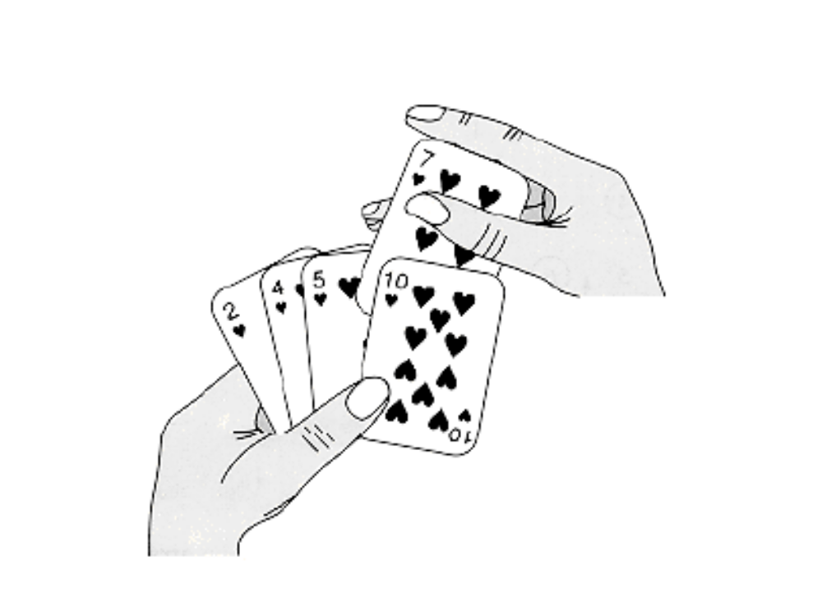
上节课提到的插入排序

Slide 4
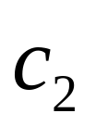





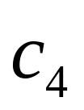

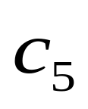
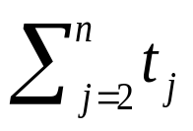
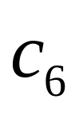
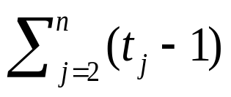
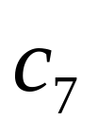

算法效率分析
约定：在算法伪代码中，执行一行代码仅花常数时间。第i行花费常数时间
Cost times
InsertSort(A)
1 for j←2 to length[A]
2 do key ← A[j]
3 //Insert A[j] into the sorted A[1.. j-1]
4 i← j - 1
5 while i > 0 and A[i] > key do
6 A[i + 1]← A[i]
7 i ← i - 1
8 A[i + 1] ← key
tj 表示在for循环的迭代j中，while循环的次数。

Slide 5
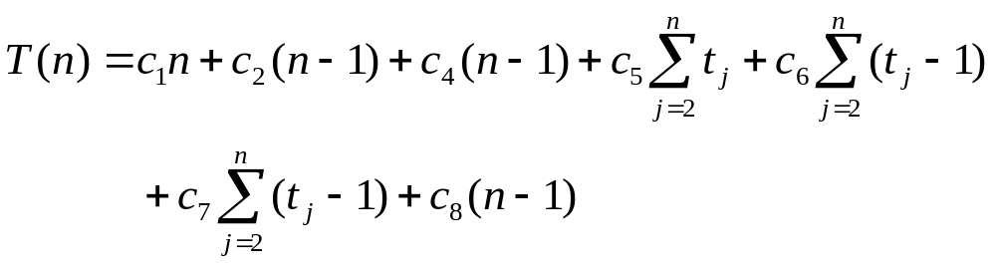
把算法执行每行的次数与执行每行所需要的时间相乘，然后把所有的时间求和：

Slide 6
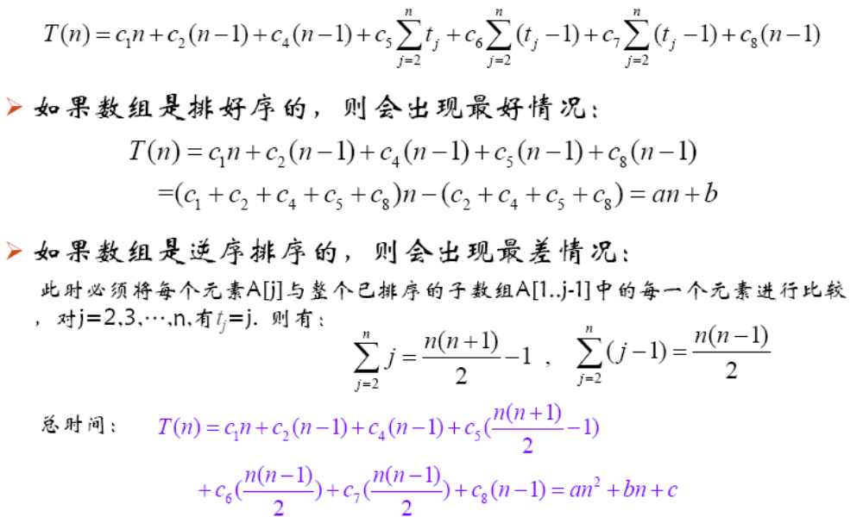
5 while i > 0 and A[i] > key do
6 A[i + 1]← A[i]
7 i ← i - 1

Slide 7
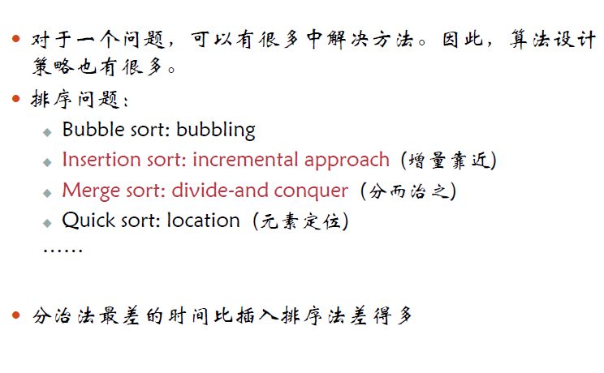

Slide 8
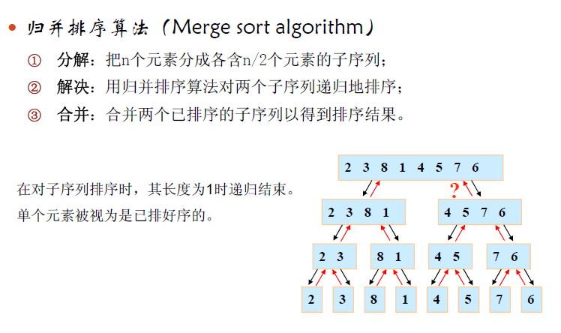

Slide 9
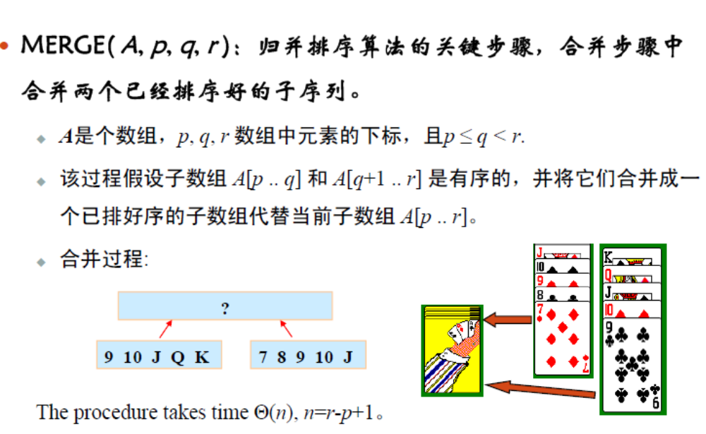

Slide 10
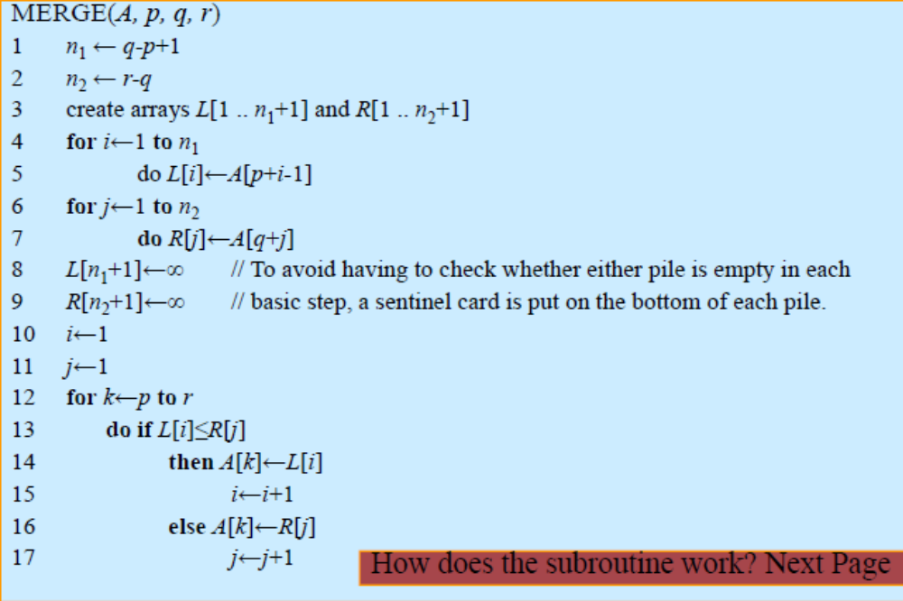

Slide 11
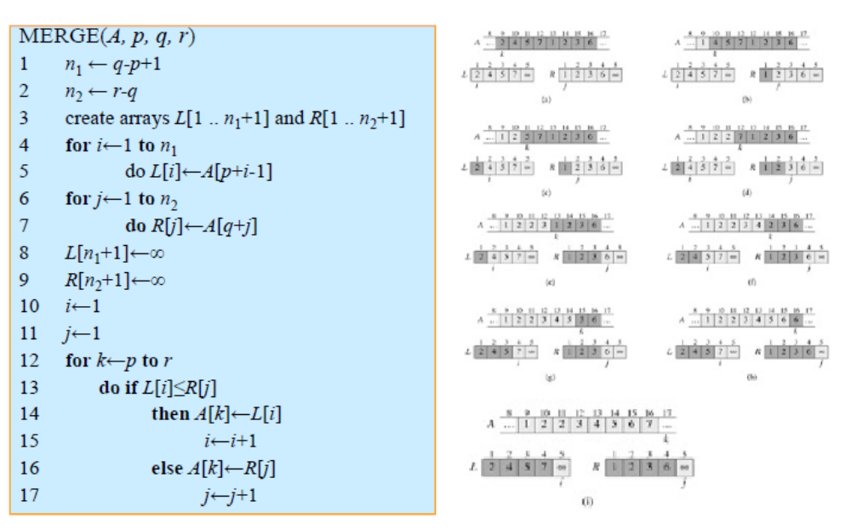

Slide 12
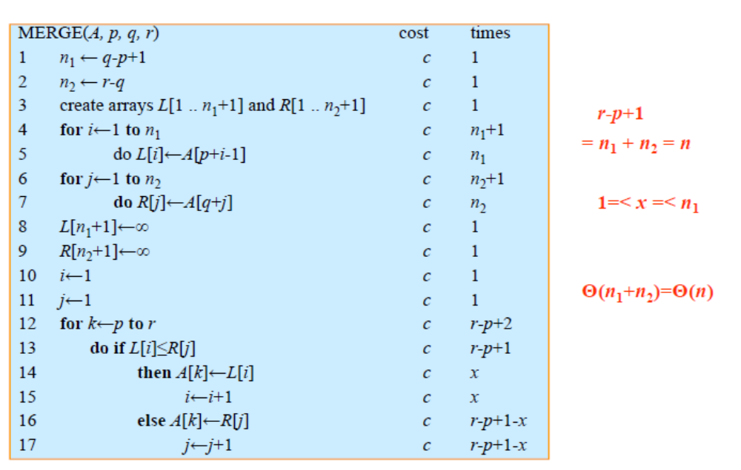

Slide 13
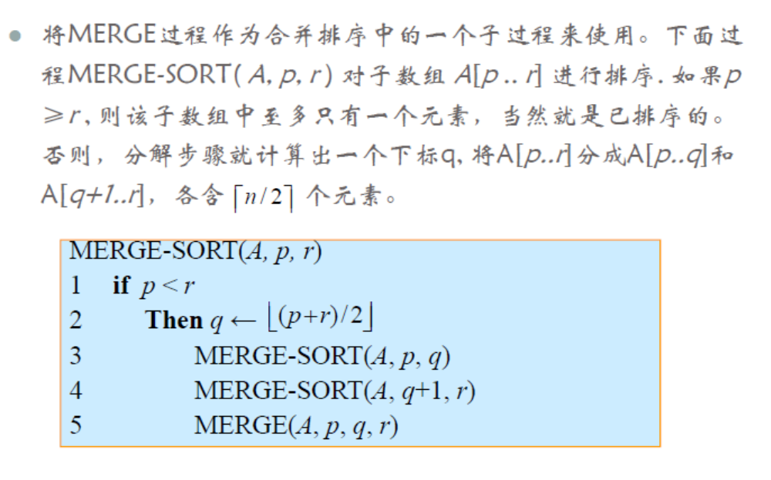

Slide 14
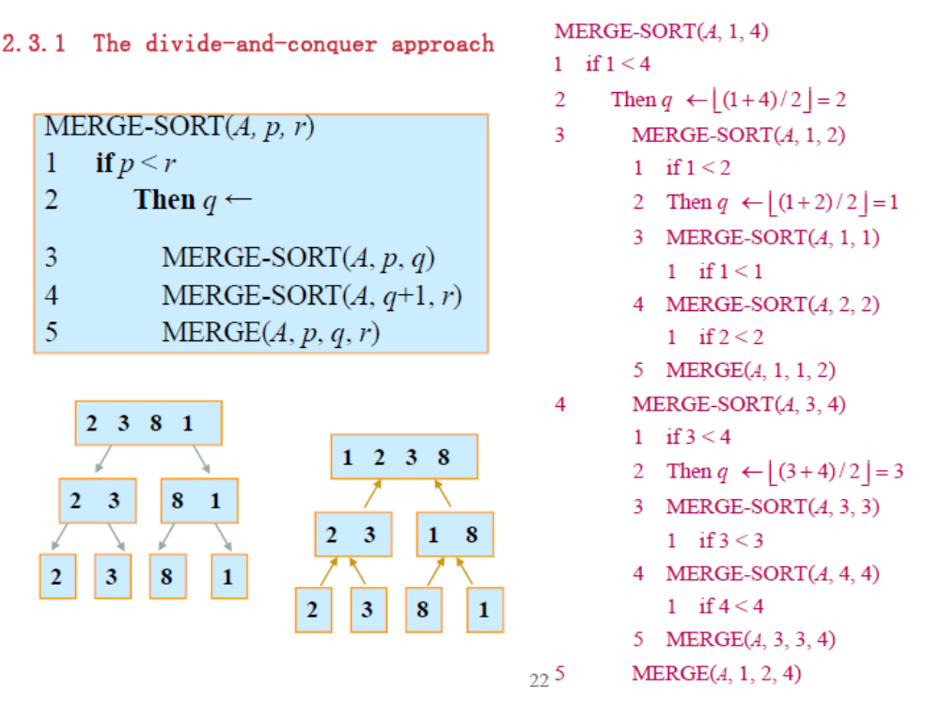

Slide 15
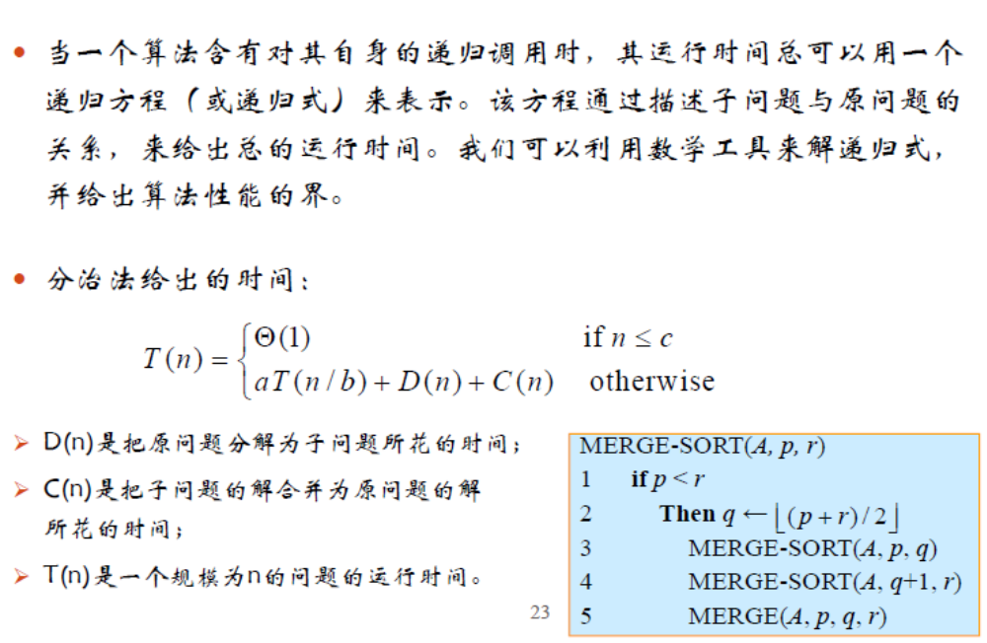

Slide 16
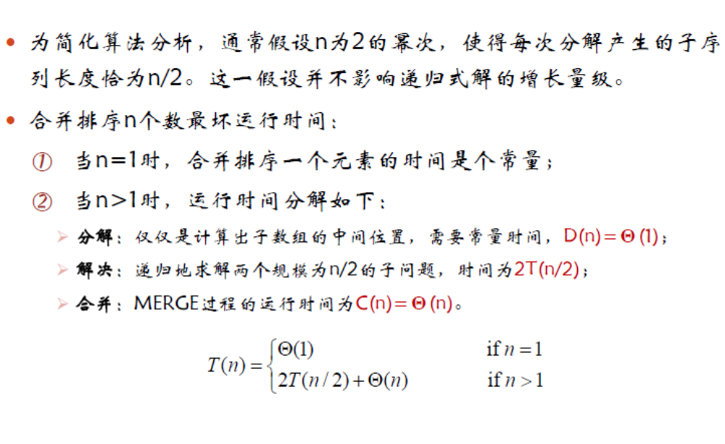

Slide 17
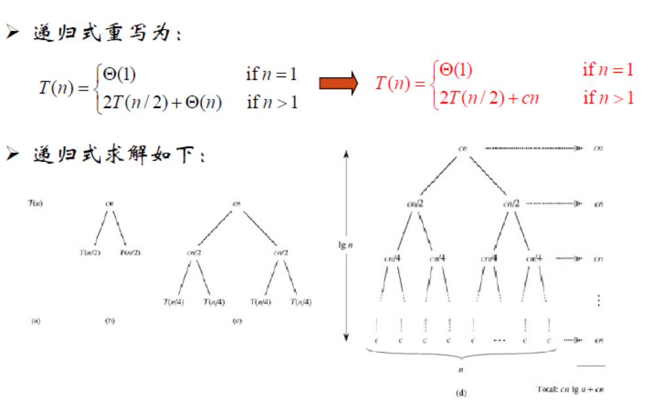

Slide 18
